Slide 1
CÁC CONTROL TRONG ASP.NET

Slide 2
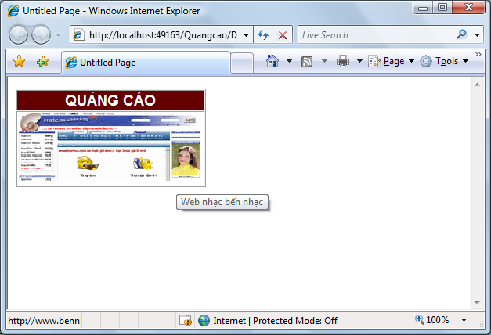
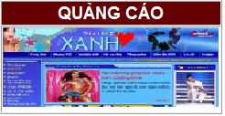
Điều khiển AdRotator
Được dùng để tạo ra các ảnh quảng cáo (tại 1 vùng sẽ có nhiều ảnh, xuất hiện theo tuần xuất), nó tự động thay đổi các hình ảnh mỗi khi có yêu cầu (PostBack về server).

Slide 3
Điều khiển AdRotator
Thuộc tính
AdvertisementFile: Tên tập tin dữ liệu (dưới dạng xml) cho điều khiển. Cú pháp của tập tin Advertisement (*.xml)
  <Advertisements>
  <Ad>
    <ImageUrl> Đường dẫn tập tin hình ảnh </ImageUrl>
    <NavigateUrl> Đường dẫn liên kết </NavigateUrl>
    <AlternateText> Chuỗi văn bản Tooltip </AlternateText>
    <Keyword> Từ khóa dùng để lọc hình ảnh </Keyword>
    <Impressions> Tần suất hiển thị của ảnh </Impressions>
  </Ad>
  </Advertisements>
Lưu ý: Các giá trị có phân biệt chữ Hoa chữ thường

Slide 4
Điều khiển AdRotator
Sự kiện
AdCreated: Xảy ra khi điều khiển tạo ra các quảng cáo

Slide 5
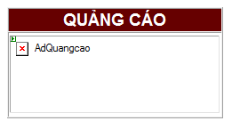
Điều khiển AdRotator
Ví dụ: Tạo mẫu Quangcao sử dụng điều khiển AdRotator
Bước 1. Thiết kế giao diện
Bước 2. Tạo tập tin dữ liệu: Quangcao.xml
  Sử dụng chức năng Add New Item… từ thực đơn ngữ cảnh
  Chọn XML File trong hộp thoại Add New Item

Slide 6

Điều khiển AdRotator
Nhập vào nội dung cho tập tin Quangcao.xml
<?xml version="1.0" encoding="utf-8" ?>
<Advertisements>
<Ad>
<ImageUrl>Pictures\Baihatviet.gif</ImageUrl>
<NavigateUrl>http://www.Baihatviet.net</NavigateUrl>
<AlternateText>Web Nhạc bài hát việt</AlternateText>
<Keyword>Music</Keyword>
<Impressions>10</Impressions>
</Ad>
</Advertisements>

Slide 7
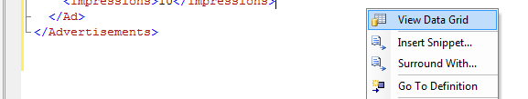
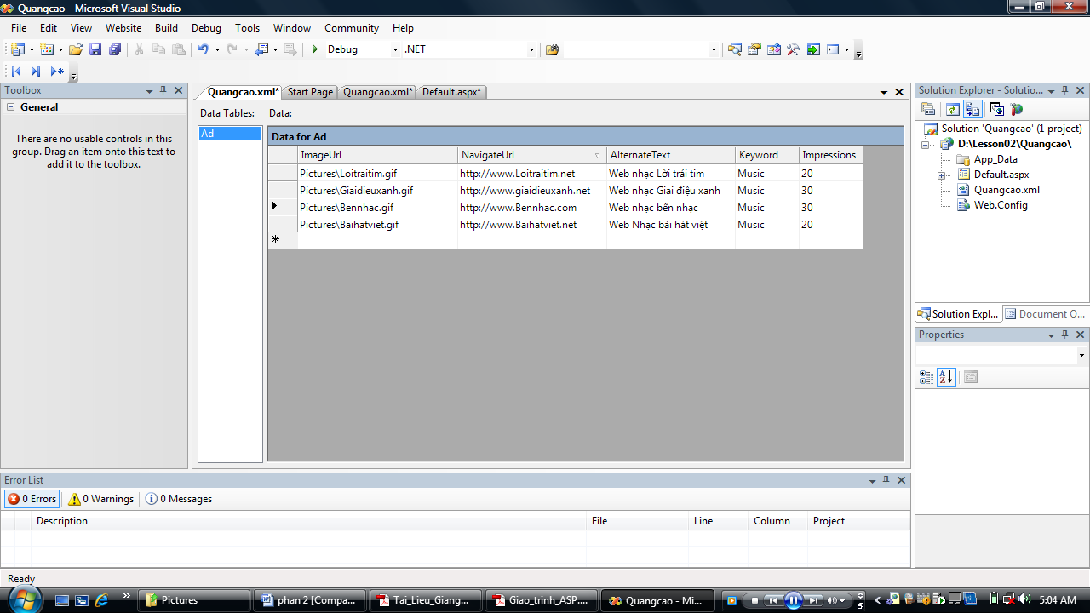
Điều khiển AdRotator
Chuyển màn hình qua trang Data, nhập liệu trực tiếp: Click phải màn hình đang code chọn View Data Grid

Slide 8
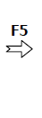
Điều khiển AdRotator
Bước 3. Thiết lập thuộc tính cho điều khiển adQuangcao
  AdvertisementFile: Quangcao.xml
  Target: _blank
  KeywordFilter: Không thiết lập (Hiển thị tất cả ảnh)
Bước 4. Thi hành ứng dụng

Slide 9
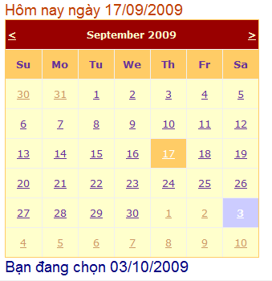
Điều khiển Calendar
Dùng để hiển thị và cập nhật dữ liệu kiểu ngày

Slide 10
Điều khiển Calendar
Thuộc tính
DayHeaderStyle: Tiêu đề của các ngày trong tuần
DayStyle: Các ngày trong điều khiển.
NextPrevStyle: Tháng trước/sau của tháng đang chọn.
SeleltedDayStyle: Ngày đang được chọn.
TitleStyle: Tiêu đề của tháng được chọn
TodayDayStyle: Ngày hiện hành (trên server).
WeekendDayStyle: Các ngày cuối tuần (thứ 7, chủ nhật)
OtherMonthDayStyle: Các ngày không nằm trong tháng hiện tại.
--------
SelectedDate: Giá trị ngày được chọn trên điều khiển
Notes:
Nếu muốn hiển thị một chuỗi văn bản trên trang Web, chúng ta có thể đánh nội dung trực tiếp vào trang Web mà không cần phải sử dụng điều khiển. Chỉ sử dụng các điều khiển như Label, Literal để hiển thị khi cần thay đổi nội dung hiển thị ở phía server.

Slide 11
Điều khiển Calendar
Sự kiện
SelectionChanged: Sự kiện này xảy ra khi chọn một ngày
VisibleMonthChanged: Xự kiện xảy ra khi chọn một tháng
Notes:
Nếu muốn hiển thị một chuỗi văn bản trên trang Web, chúng ta có thể đánh nội dung trực tiếp vào trang Web mà không cần phải sử dụng điều khiển. Chỉ sử dụng các điều khiển như Label, Literal để hiển thị khi cần thay đổi nội dung hiển thị ở phía server.

Slide 12
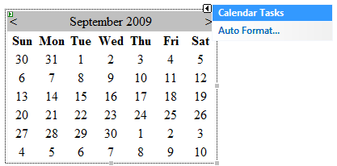
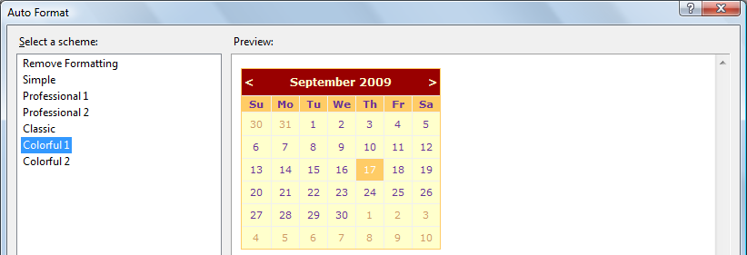
Điều khiển Calendar
Ví dụ: Tạo Calendar trên trang web
Bước 1: Tạo Calendar vào trang
Bước 2: Chọn mẫu định dạng: Click phải /Auto Format
Notes:
Nếu muốn hiển thị một chuỗi văn bản trên trang Web, chúng ta có thể đánh nội dung trực tiếp vào trang Web mà không cần phải sử dụng điều khiển. Chỉ sử dụng các điều khiển như Label, Literal để hiển thị khi cần thay đổi nội dung hiển thị ở phía server.

Slide 13
Điều khiển Calendar
Xử lý sự kiện:
protected void Page_Load(object sender, EventArgs e){
lbNgay.Text = "Hôm nay ngày " +
DateTime.Today.ToString ("dd/MM/yyyy");
}
protected void Calendar1_SelectionChanged1( . . . .) {
lbThongbao.Text ="Bạn đang chọn " +
Calendar1.SelectedDate.ToString("dd/MM/yyyy");
}
Notes:
Nếu muốn hiển thị một chuỗi văn bản trên trang Web, chúng ta có thể đánh nội dung trực tiếp vào trang Web mà không cần phải sử dụng điều khiển. Chỉ sử dụng các điều khiển như Label, Literal để hiển thị khi cần thay đổi nội dung hiển thị ở phía server.

Slide 14
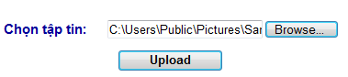
Điều khiển File Upload
Sử dụng Upload file từ chính ứng dụng Web. File sau khi Upload có thể lưu trữ ở 1 nơi nào đó trên webserver.
Thuộc tính | Ý nghĩa
Enable | Vô hiệu hoá điều khiển FileUpload.
FileBytes | Lấy nội dung file đã được upload như một mảng Byte.
FileContent | Lấy nội dung của file đã được upload theo dòng dữ liệu
FileName | Lấy tên file được Upload
HasFile | Trả về giá trị true khi File được Upload
Notes:
Nếu muốn hiển thị một chuỗi văn bản trên trang Web, chúng ta có thể đánh nội dung trực tiếp vào trang Web mà không cần phải sử dụng điều khiển. Chỉ sử dụng các điều khiển như Label, Literal để hiển thị khi cần thay đổi nội dung hiển thị ở phía server.

Slide 15
Điều khiển File Upload
Các phương thức:
  Focus: Chuyển con trỏ đến điều khiển FileUpload.
  SaveAs: Cho phép lưu file được upload lên hệ thống.
Notes:
Nếu muốn hiển thị một chuỗi văn bản trên trang Web, chúng ta có thể đánh nội dung trực tiếp vào trang Web mà không cần phải sử dụng điều khiển. Chỉ sử dụng các điều khiển như Label, Literal để hiển thị khi cần thay đổi nội dung hiển thị ở phía server.

Slide 16
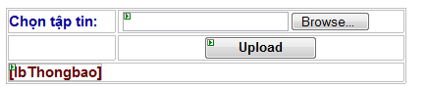
Điều khiển File Upload
Thiết kế và tạo FileUpload vào trang
Ví dụ: Tạo điều khiển File Upload
Xử lý sự kiện:
protected void Button1_Click(object sender, EventArgs e) {
string sTenfile ;
//Tách lấy tên tập tin
sTenfile = FileUpload1.FileName;
//Thực hiện chép tập tin lên thư mục Upload
FileUpload1.SaveAs(MapPath("~/Upload/" + sTenfile));
lbThongbao.Text = "Đã upload thành công" ;
}
Notes:
Nếu muốn hiển thị một chuỗi văn bản trên trang Web, chúng ta có thể đánh nội dung trực tiếp vào trang Web mà không cần phải sử dụng điều khiển. Chỉ sử dụng các điều khiển như Label, Literal để hiển thị khi cần thay đổi nội dung hiển thị ở phía server.

Slide 17
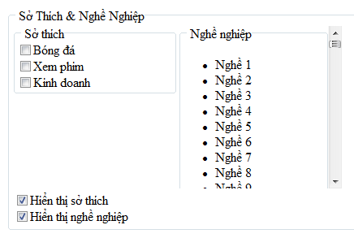
Điều khiển Panel và PlaceHolder
Sử dùng để chứa các điều khiển khác.
Thuộc tính Visible= True thì các điều khiển chứa bên trong sẽ được hiển thị và ngược lại.
Tuy nhiên, điều khiển Panel cho phép chúng ta kéo những điều khiển vào bên trong nó lúc thiết kế, còn điều khiển PlaceHolder thì không.
Notes:
Nếu muốn hiển thị một chuỗi văn bản trên trang Web, chúng ta có thể đánh nội dung trực tiếp vào trang Web mà không cần phải sử dụng điều khiển. Chỉ sử dụng các điều khiển như Label, Literal để hiển thị khi cần thay đổi nội dung hiển thị ở phía server.

Slide 18
Điều khiển Panel và PlaceHolder
Thuộc tính
  DefaultButton: Định nghĩa button mặc định trong panel (sẽ được thực hiện khi nhấn Enter)
  Direction: Thiết đặt hướng hiển thị nội dung được đưa ra trong panel:NotSet, LeftToRight, RightToLeft.
    GroupingText: Trình bày Panel như 1 Fieldset với một chú giải riêng biệt.
    HorizontalAlign: Chỉ ra hướng ngang thể hiện nội dung của panel:Center, Justify, Left, NotSet, Right.
    ScrollBars: Hiển thị scrollbars khi nội dung trong panel vượt quá kích thước: Auto, Both, Horizontal, None, Vertical.

Slide 19
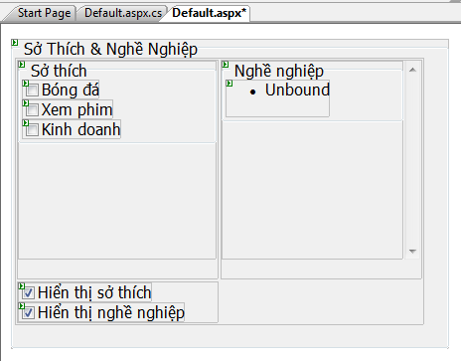
Điều khiển Panel và PlaceHolder
Ví dụ: Tạo trang sử dụng Panel
Thiết kế:
Notes:
Nếu muốn hiển thị một chuỗi văn bản trên trang Web, chúng ta có thể đánh nội dung trực tiếp vào trang Web mà không cần phải sử dụng điều khiển. Chỉ sử dụng các điều khiển như Label, Literal để hiển thị khi cần thay đổi nội dung hiển thị ở phía server.

Slide 20
Ví dụ: Tạo trang sử dụng Panel
Xử lý sự kiện:
protected void Page_Load(object sender, EventArgs e) {
for (int i = 1; i < 100; i++) {
buletnghenghiep.Items.Add("Nghề "+i.ToString());
}
}
protected void chkhtsothich_CheckedChanged(. . . .) {
if (chksothich.Checked == true)
panelsothich.Visible = true;
else
panelsothich.Visible = false;
}
protected void chkhtnghenghiep_CheckedChanged(. . . ) {
if (chknghenghiep.Checked == true)
panelnghenghiep.Visible = true;
else
panelnghenghiep.Visible = false;
}
Notes:
Nếu muốn hiển thị một chuỗi văn bản trên trang Web, chúng ta có thể đánh nội dung trực tiếp vào trang Web mà không cần phải sử dụng điều khiển. Chỉ sử dụng các điều khiển như Label, Literal để hiển thị khi cần thay đổi nội dung hiển thị ở phía server.

Slide 21
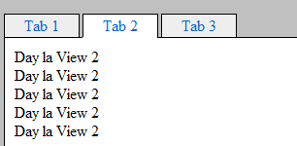
Điều khiển hiển thị các trang – View và MultiView
Cho phép ẩn hoặc hiện các phần khác nhau của trang Web, tiện ích khi tạo một TabPage để chia 1 trang web có độ dài lớn thành các phần để hiển thị.
Điều khiển MultiView chứa đựng 1 hoặc nhiều điều khiển View.

Slide 22
Điều khiển hiển thị các trang – View và MultiView
Thuộc tính
  ActiveViewIndex: Lựa chọn điều khiển View được đưa ra hiển thị bằng chỉ số Index
  Views: Cho phép lấy về tập hợp các điều khiển View chứa đựng trong điều khiển MultiView.
  Phương thức
    GetActiveView: Cho phép lấy về thông tin của điều khiển View được lựa chọn.
    SetActiveView: Cho phép thiết lập điều khiển View được hiển thị.
  Sự kiện
    ActiveViewChanged:Khi điều khiển View được chọn

Slide 23
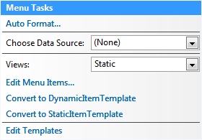
Điều khiển hiển thị các trang – View và MultiView
Ví dụ: Tạo trang sử dụng MultiView
  Thiết kế:
  Tạo 1 Multiview1 gồm 3 View (View1 View2, View3)
  Tạo Control Menu1 gồm 3 Tab (Tab1, Tab2, Tab3)
  Tạo Control Menu vào Form
Notes:
Nếu muốn hiển thị một chuỗi văn bản trên trang Web, chúng ta có thể đánh nội dung trực tiếp vào trang Web mà không cần phải sử dụng điều khiển. Chỉ sử dụng các điều khiển như Label, Literal để hiển thị khi cần thay đổi nội dung hiển thị ở phía server.

Slide 24
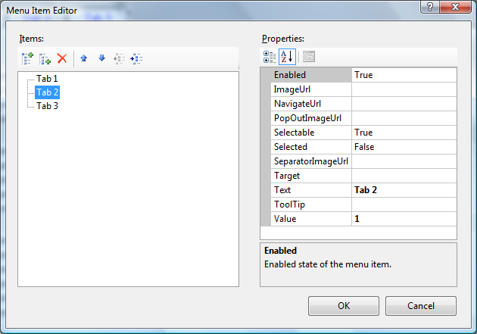
Điều khiển hiển thị các trang – View và MultiView
Chọn Edit Menu Item
Lần lượt khái báo các nhãn (Text) là: Tab 1, Tab 2, Tab 3 và các giá trị (Value) tương ứng là: 0 , 1, 2
Thuộc tính Orientation: Horizaltal (Menu hướng ngang)
Notes:
Nếu muốn hiển thị một chuỗi văn bản trên trang Web, chúng ta có thể đánh nội dung trực tiếp vào trang Web mà không cần phải sử dụng điều khiển. Chỉ sử dụng các điều khiển như Label, Literal để hiển thị khi cần thay đổi nội dung hiển thị ở phía server.

Slide 25
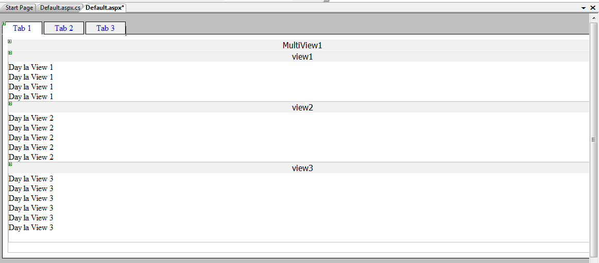
Điều khiển hiển thị các trang – View và MultiView
Bổ sung nội dung vào các view tương ứng
Notes:
Nếu muốn hiển thị một chuỗi văn bản trên trang Web, chúng ta có thể đánh nội dung trực tiếp vào trang Web mà không cần phải sử dụng điều khiển. Chỉ sử dụng các điều khiển như Label, Literal để hiển thị khi cần thay đổi nội dung hiển thị ở phía server.

Slide 26
Điều khiển hiển thị các trang – View và MultiView
Xử lý sự kiện:
void Menu1_MenuItemClick(object sender, MenuEventArgs e){
int index = int.Parse(e.Item.Value);
MultiView1.ActiveViewIndex = index;
}
void Page_Load(object sender, EventArgs e){
if (!IsPostBack){
MultiView1.ActiveViewIndex = 0;
}
}
Notes:
Nếu muốn hiển thị một chuỗi văn bản trên trang Web, chúng ta có thể đánh nội dung trực tiếp vào trang Web mà không cần phải sử dụng điều khiển. Chỉ sử dụng các điều khiển như Label, Literal để hiển thị khi cần thay đổi nội dung hiển thị ở phía server.

Slide 27
Cám ơn !

Slide 28

Tinh thần học tập
Tự học
Code nhiều
Notes:
Tự học là chính
Nghe giảng là cần thiết
Thực hành là bắt buộc

Slide 29
Review
Các điều khiển server dùng để làm gì?
Trang .ASPX sau khi xử lý xong ở phía Server, sau đó trả về Client dưới dạng gì?
Thuộc tính nào được sử dụng để cho biết là Server control?
Làm thế nào để tạo ra trình xử lý sự kiện click của một HTML button control?
HTML control có thể xử lý trên server được không?
Giá trị IsPostback của Page để làm gì?
Khi nào dùng HTML, Html Control, Server control

